Slide 1
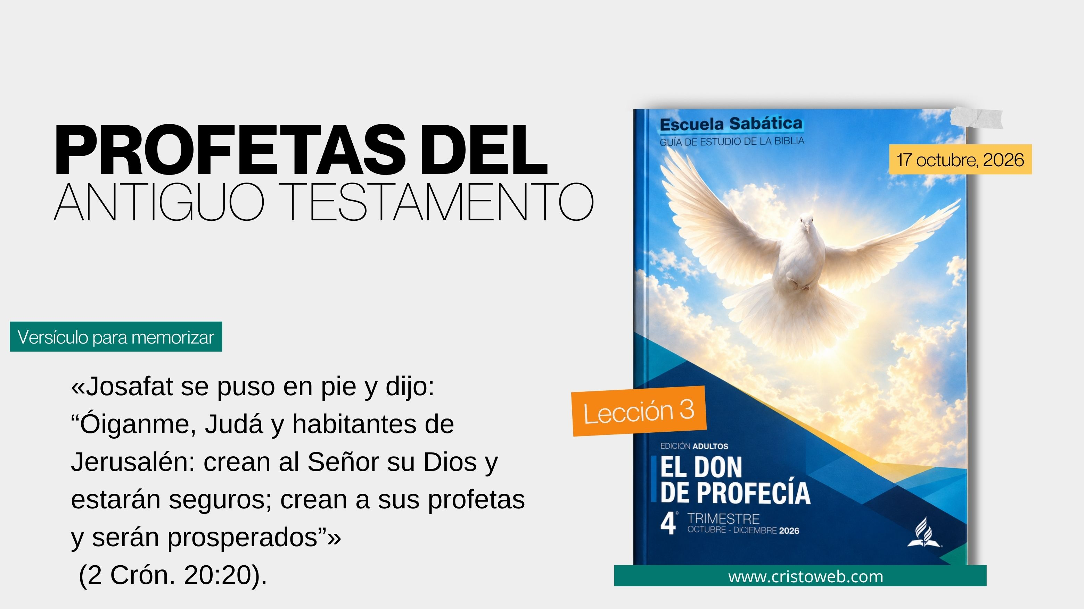

Slide 2

Profetas guías

Slide 3

¿QUÉ NATURALEZA TIENEN
LOS PROFETAS LLAMADOS
POR DIOS?
UNA NATURALEZA HUMANA FRÁGIL, SUJETA A PASIONES, TEMORES Y DESÁNIMO PERO ENTREGADOS A DIOS
Y A LA ORACIÓN POR AMOR.
1

Slide 4

17 Elías era hombre sujeto a pasiones semejantes a las nuestras, y oró fervientemente para que no lloviese, y no llovió sobre la tierra por tres años y seis meses. 18 Y otra vez oró, y el cielo dio lluvia, y la tierra produjo su fruto.
Santiago 5: 17-18

Slide 5
12 Tras el terremoto vino un fuego, pero el Señor tampoco estaba en el fuego. Y después del fuego vino un suave murmullo. 13 Cuando Elías lo oyó, se cubrió el rostro con el manto y, saliendo, se puso a la entrada de la cueva. Entonces oyó una voz que le dijo:—¿Qué haces aquí, Elías? 14 Él respondió:—Me consume mi amor por ti, Señor Dios de los Ejércitos. Los israelitas han rechazado tu pacto, han derribado tus altares y a tus profetas los han matado a filo de espada. Yo soy el único que ha quedado con vida, ¡y ahora quieren matarme a mí también! 15 El Señor le dijo:—Regresa por el mismo camino y ve al desierto de Damasco. Cuando llegues allá, unge a Jazael como rey de Aram
1 Reyes 19: 12-15 NVI

Slide 6

Adán y Eva disfrutaban de una comunión personal con Dios. Como seres inteligentes, podían reunirse con él y escuchar sus instrucciones. Disfrutaban también cada día de un tiempo especial con Dios (Gén. 3:8). El día de reposo en particular, una parte esencial de la actividad creadora de Dios, debía ser un tiempo especialmente dedicado a la comunión entre Dios y sus hijos (Gén. 2:2-3). En ese día, nuestros primeros padres experimentaban el amor y el cuidado de Dios de una manera especial. Lección del domingo.
A

Slide 7
¿CÓMO SE DISTINGUE A
UN VERDADERO PROFETA
DE UNO FALSO?
EL VERDADERO
TRANSMITE LA VERDAD DIVINA SIN COMPROMISO NI TEMOR, MIENTRAS QUE EL FALSO PROFETIZA MENTIRAS NACIDAS DE SU PROPIO CORAZÓN O DE LA OPINIÓN POPULAR.
2

Slide 8
11 Y Sedequías hijo de Quenaana se había hecho unos cuernos de hierro, y dijo: Así ha dicho Jehová: Con estos acornearás a los sirios hasta acabarlos. 12 Y todos los profetas profetizaban de la misma manera, diciendo: Sube a Ramot de Galaad, y serás prosperado; porque Jehová la entregará en mano del rey. 13 Y el mensajero que había ido a llamar a Micaías, le habló diciendo: He aquí que las palabras de los profetas a una voz anuncian al rey cosas buenas; sea ahora tu palabra conforme a la palabra de alguno de ellos, y anuncia también buen éxito. 14 Y Micaías respondió: Vive Jehová, que lo que Jehová me hablare, eso diré.
1 Reyes 22: 11-14

Slide 9
13 Pero yo respondí: «¡Ah, mi Señor y Dios! Los profetas les dicen que no se enfrentarán con la espada ni pasarán hambre, sino que tú concederás una paz duradera en este lugar». 14 El Señor me contestó: «Esos profetas están profetizando mentiras en mi nombre. Yo no los he enviado, ni he dado ninguna orden, ni siquiera les he hablado. Lo que están profetizando son visiones engañosas, adivinaciones vanas y delirios de su propia imaginación. 15 Por eso, así dice el Señor: “En cuanto a los profetas que profetizan en mi nombre sin que yo los haya enviado, y que además dicen que no habrá espada ni hambre en este país, ellos mismos morirán de hambre y a filo de espada.
Jeremías 14: 13-15 NVI

Slide 10
Pese a la presión para que alterara los mensajes negativos del Señor a fin de apaciguar así al malvado rey Acab y a su impía esposa Jezabel (1 Rey. 22:13-14), Micaías presentó la verdad de Dios sin importarle cómo fuera recibida. La presión que Micaías experimentó para que mintiera fue probablemente la misma que sintieron los falsos profetas de Asera, pero el hombre de Dios no acompañó la opinión popular, sino que esperó que Dios lo instruyera acerca de qué debía decir (1 Rey. 22:14). Lecciones lunes y jueves.
B

Slide 11
¿CUÁLES ERAN LAS
FUNCIONES PRINCIPALES
DE LOS PROFETAS?
ORIENTAR O
REPRENDER A REYES Y SACERDOTES, ENSEÑAR AL PUEBLO Y REGISTRAR LOS MENSAJES DIVINOS POR ESCRITO.
3

Slide 12
10 Después Moisés tomó el aceite de la unción y ungió el santuario junto con todo lo que había en él para consagrarlos. 11 Siete veces roció el aceite sobre el altar para ungirlo y consagrarlo junto con el recipiente de bronce, su base y todos sus utensilios. 12 Luego, para consagrar a Aarón, lo ungió derramando sobre su cabeza un poco del aceite de la unción. 13 Acto seguido, Moisés hizo que los hijos de Aarón se acercaran. Entonces los vistió con las túnicas, se las ciñó con la faja y les sujetó las mitras, tal como el Señor se lo había mandado.
Levíticos 8: 10-13 NVI

Slide 13
22 Los demás acontecimientos del reinado de Abías, su conducta y sus palabras, están escritos en el comentario del profeta Idó.
2 Crónicas 13: 22 NVI

Slide 14
Una de las funciones principales de los profetas era ayudar a los reyes infieles a retornar a la obediencia de la ley de Dios; otra era interactuar con los sacerdotes. (Lev. 8:10-13). Además, los profetas eran maestros del pueblo (2 Crón. 34). Se esperaba que los profetas no solo comunicaran fielmente los mensajes que Dios les confiaba, sino que a veces debían ponerlos por escrito y conservarlos (2 Crón. 13:22). Lección del martes.
C

Slide 15
¿LLAMÓ DIOS TAMBIÉN
A MUJERES PARA SER PROFETAS?
SÍ, DIOS LLAMÓ A PROFETISAS PARA
GUIAR A LA NACIÓN, ACONSEJAR A LOS LÍDERES Y COMUNICAR SUS VERDADES.
4

Slide 16
20 Entonces Miriam la profetisa, hermana de Aarón, tomó un pandero y, mientras todas las mujeres la seguían danzando y tocando panderos,
Éxodo 15: 20 NVI

Slide 17
4 En aquel tiempo lideraba a Israel una profetisa llamada Débora, que era esposa de Lapidot.
Jueces 4: 4 NVI

Slide 18
14 NVI Así que Jilquías el sacerdote, Ajicán, Acbor, Safán y Asaías fueron a consultar a la profetisa Huldá, que vivía en el barrio nuevo de Jerusalén. Huldá era la esposa de Salún, el encargado del vestuario, quien era hijo de Ticvá y nieto de Jarjás.
2 Reyes 22: 14 NVI

Slide 19
Los principales consejeros del rey Josías consultaron a Hulda «la profetisa» (2 Rey. 22:14). Se trataba de un asunto muy importante. Ella había recibido un mensaje de Dios acerca del inminente juicio de Judá. Las reformas de Josías fueron el resultado de los mensajes proféticos de Hulda y evitaron que el juicio de Dios fuera ejecutado sobre su pueblo. Lección del miércoles.
D

Slide 20

¿Quieres imitar la persistencia en oración y el amor por Dios de los profetas y profetisas?

